Slide 1

사이트
모바일 + 웹
가이드문서
작성자 안주현

Slide 2

사용 기술

Slide 3
색상 정보, 폰트
Main
Rgb (87, 98, 82)
Sub
Rgb (17, 46, 24)
Sub
Rgb (126, 136, 121)
FONT
강원교육모두체

Slide 4
제작 의도
기존 모바일사이트의 부재
시즌 별 제품 홍보의 편의성
고객들에게 키워드 별 상품 추천 제공
주문서 작성의 편의성 제공

Slide 5
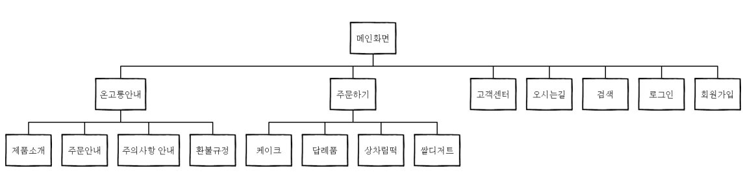
분석설계
사이트맵

Slide 6
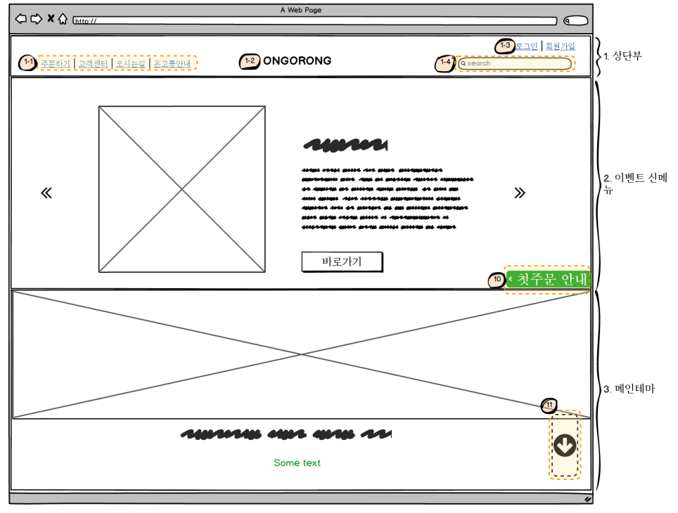
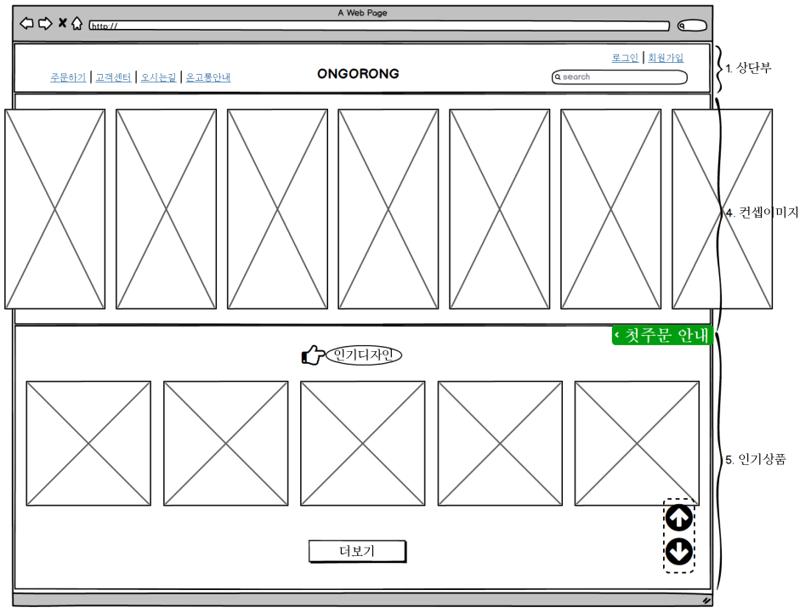
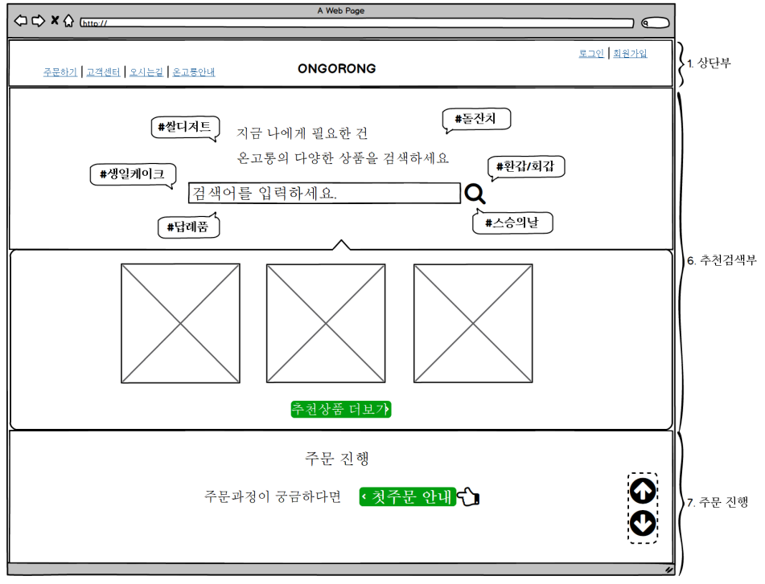
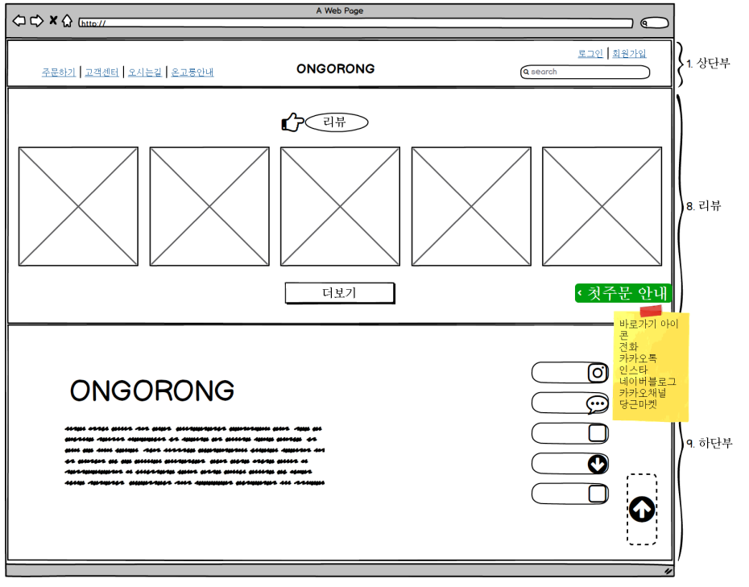
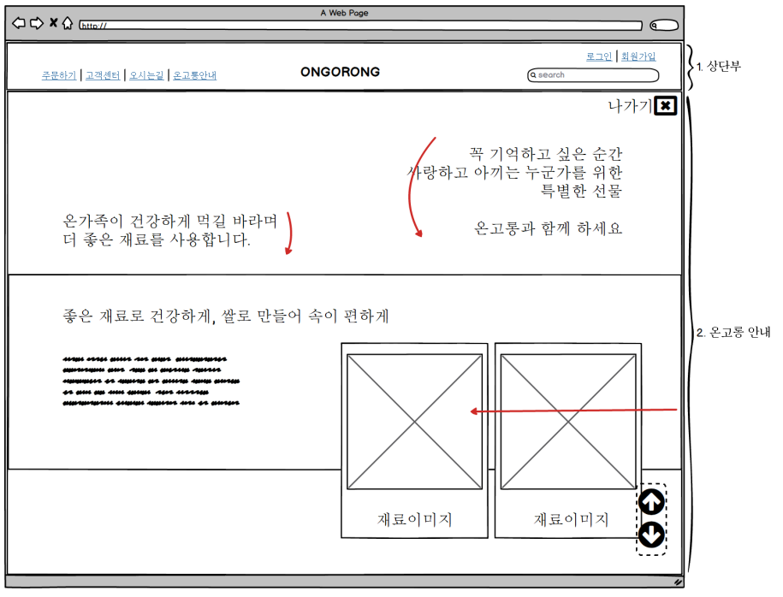
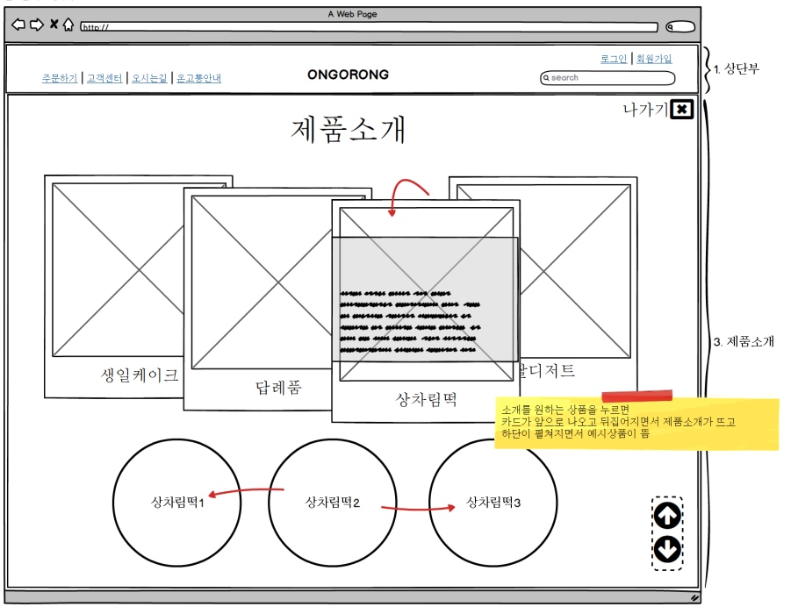
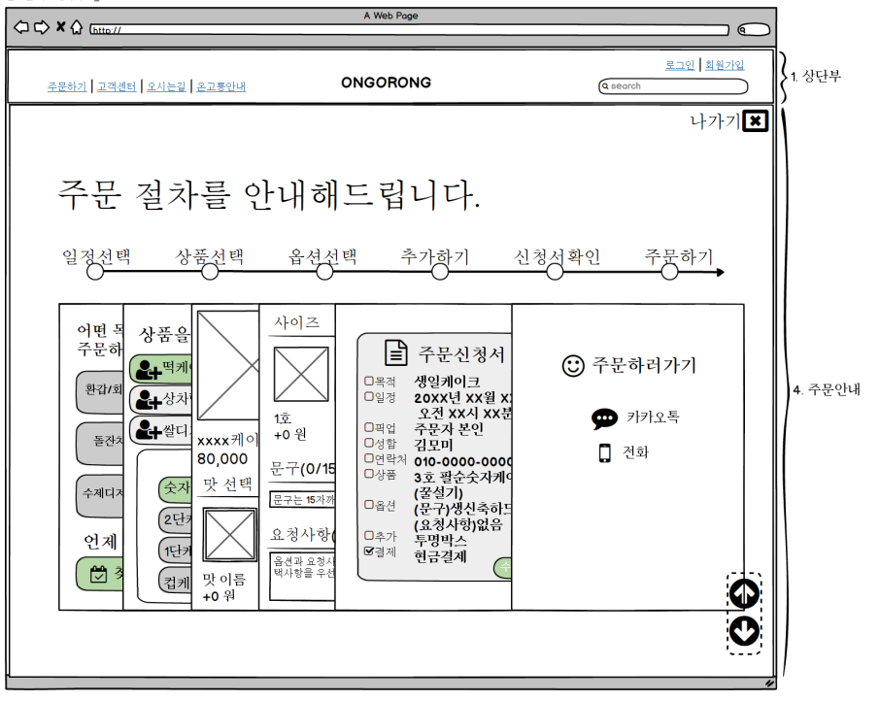
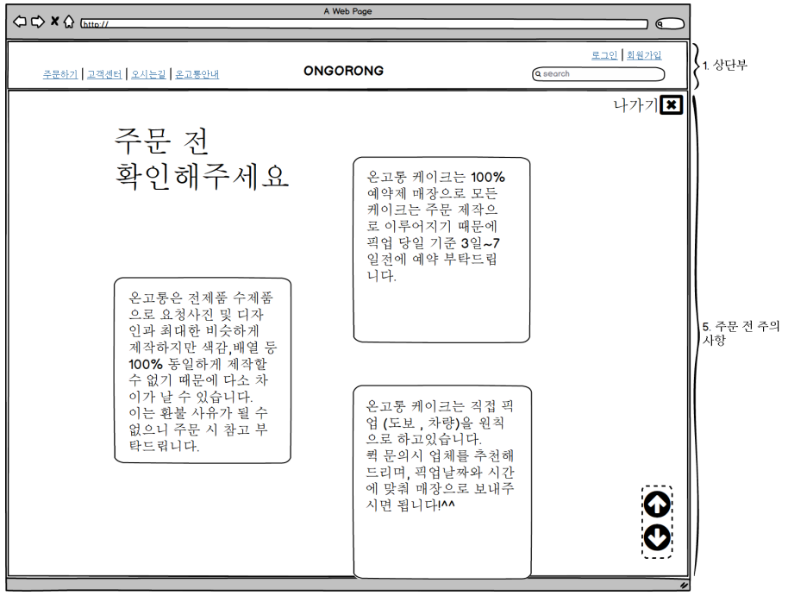
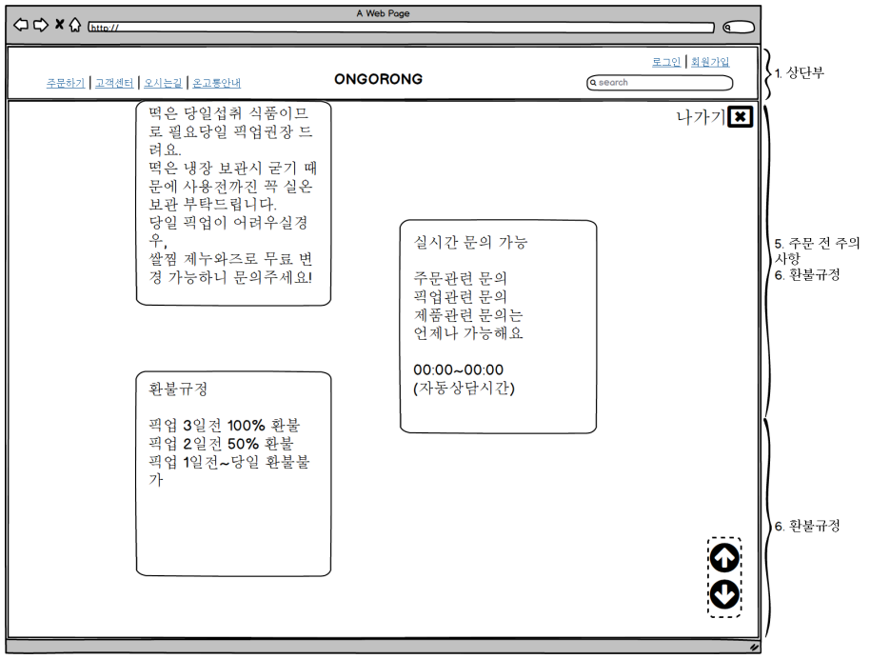
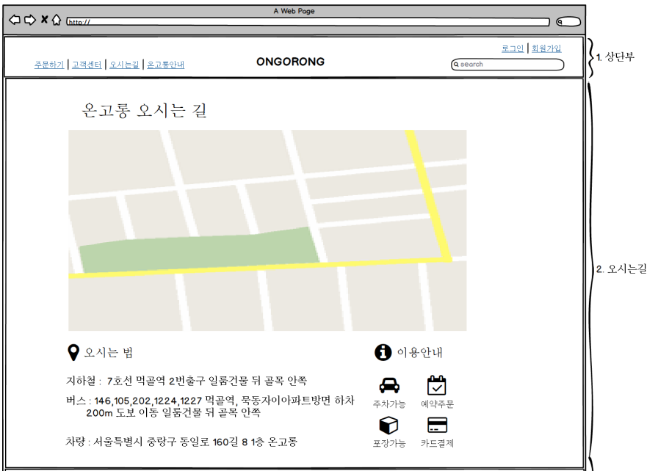
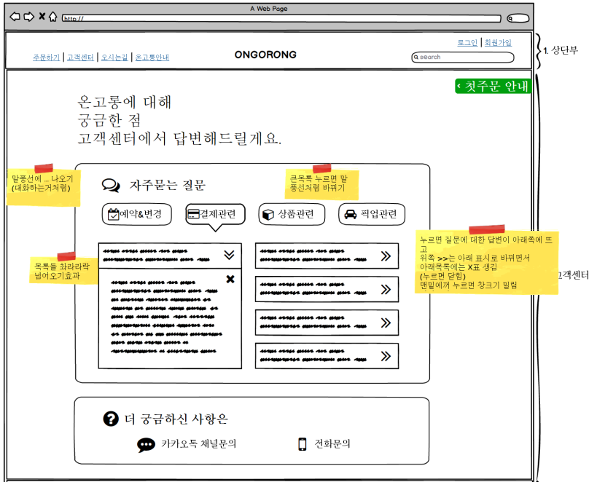
분석설계 - 웹페이지
메인
서브1
서브2 서브3

Slide 7
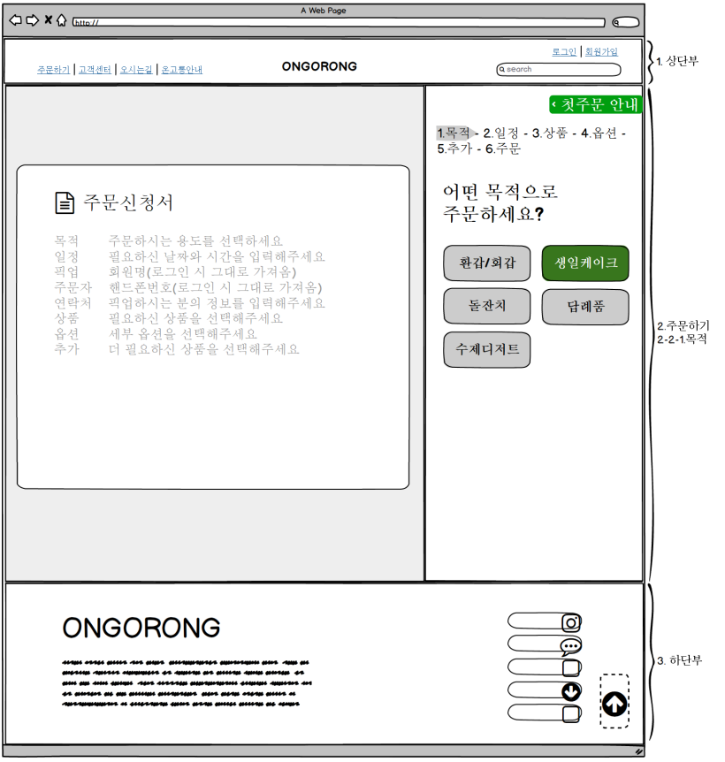
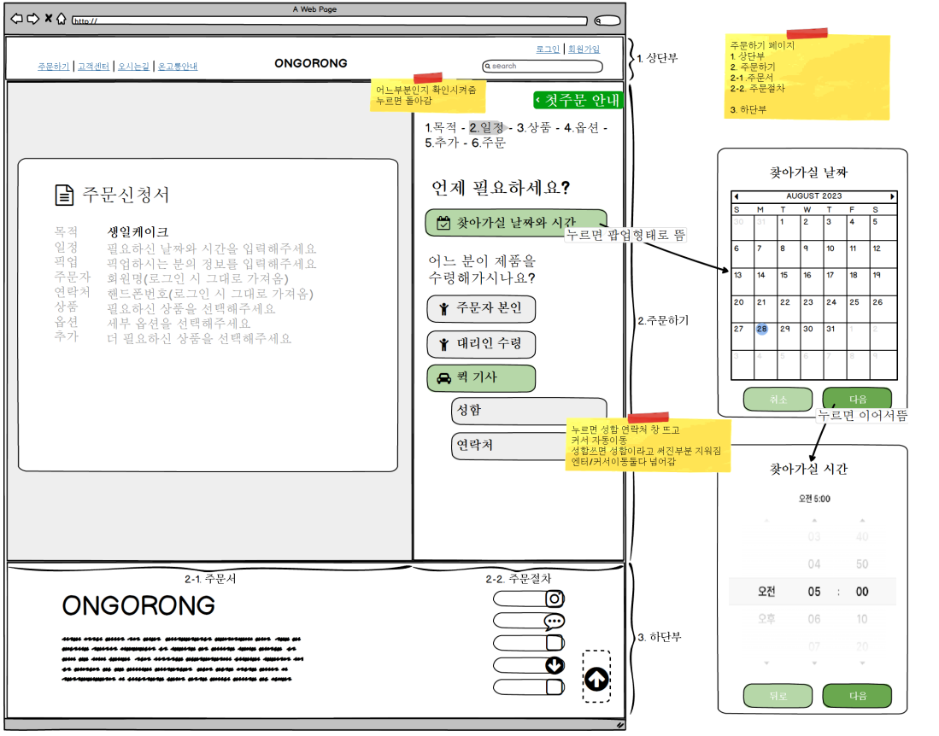
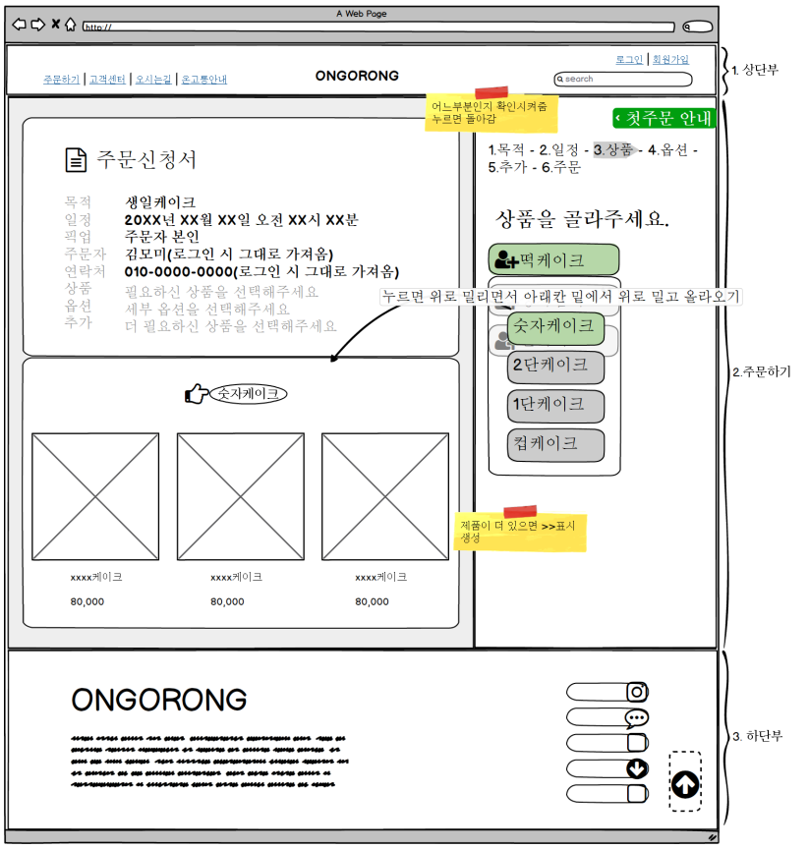
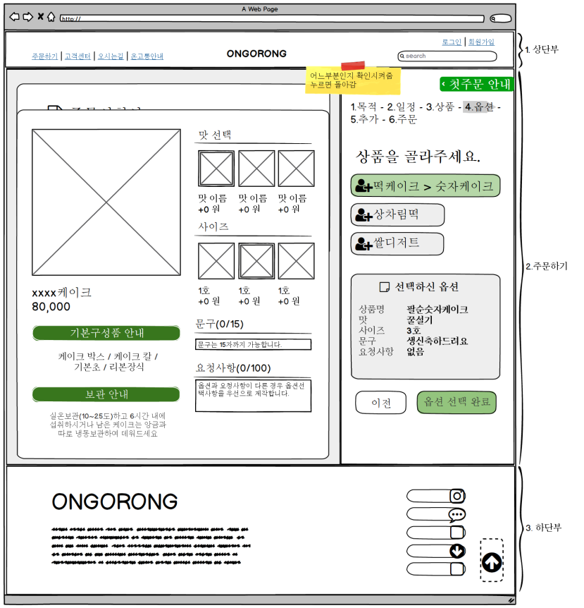
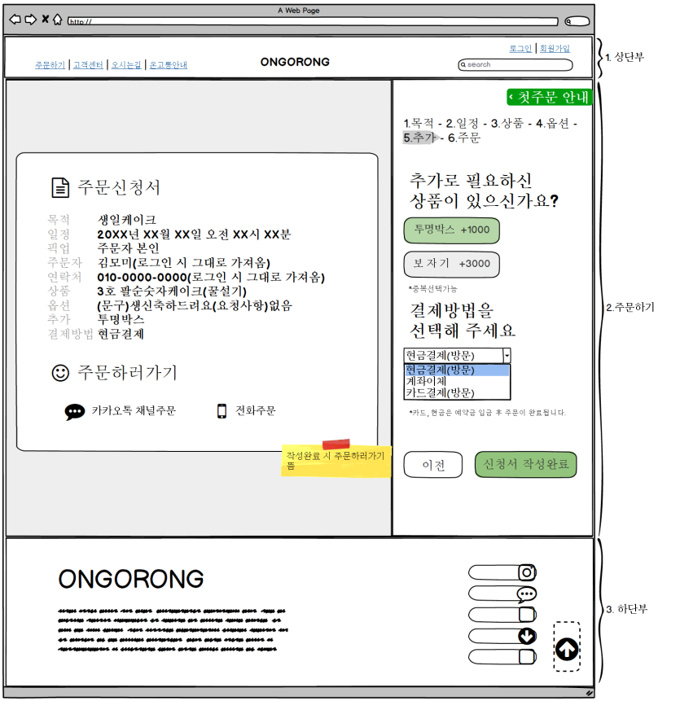
분석설계 - 웹페이지
서브4

Slide 8
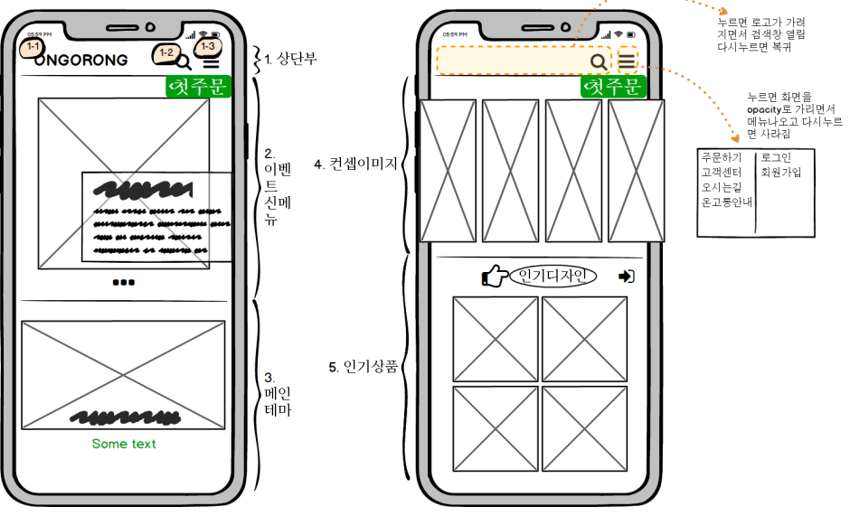
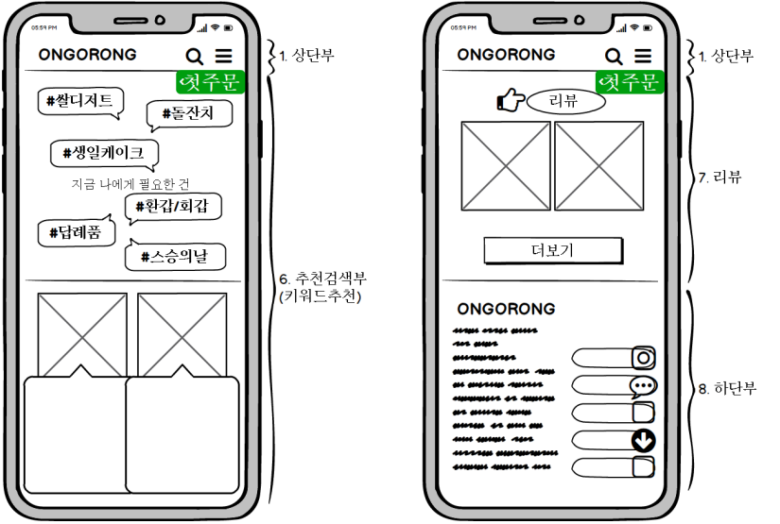
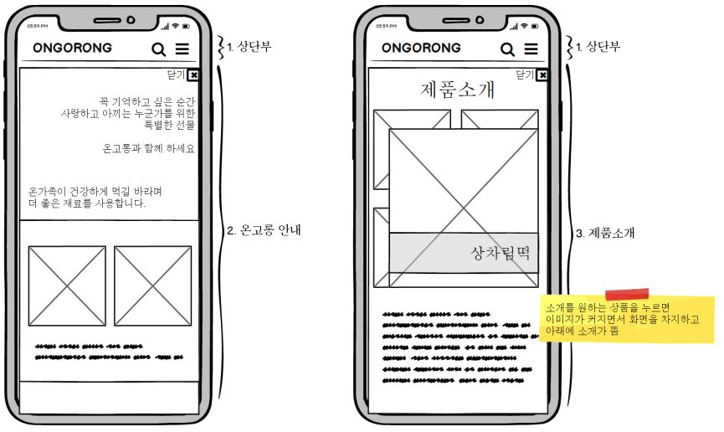
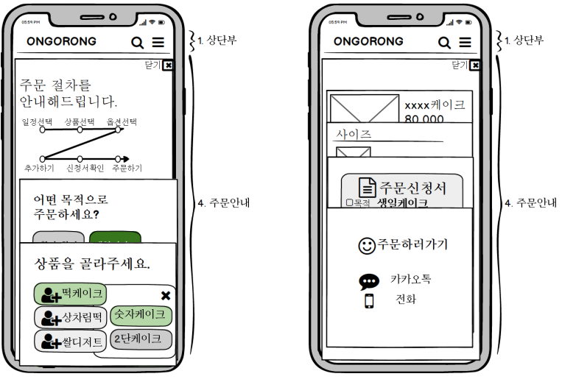
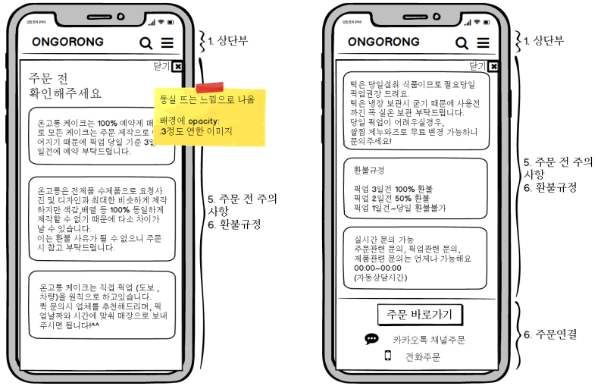
분석설계 - 모바일
메인
서브1

Slide 9
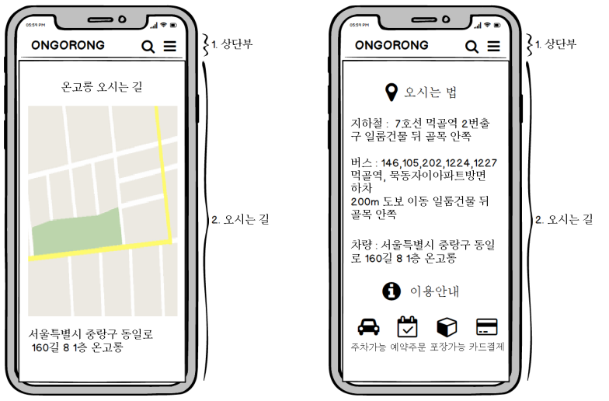
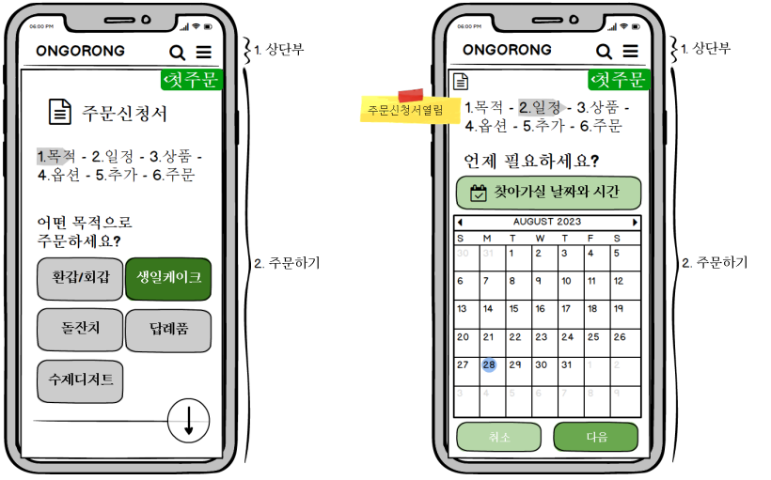
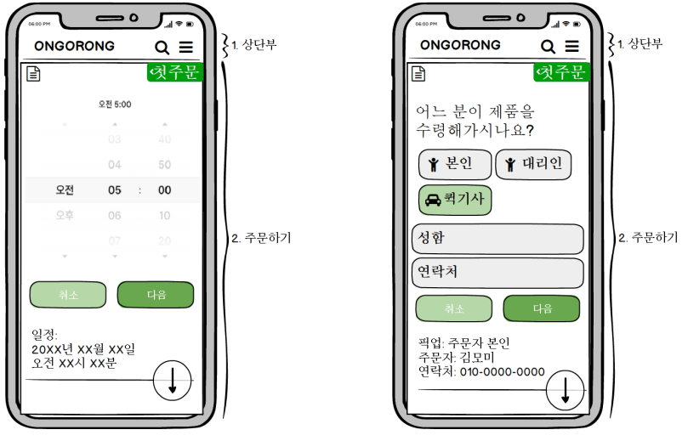
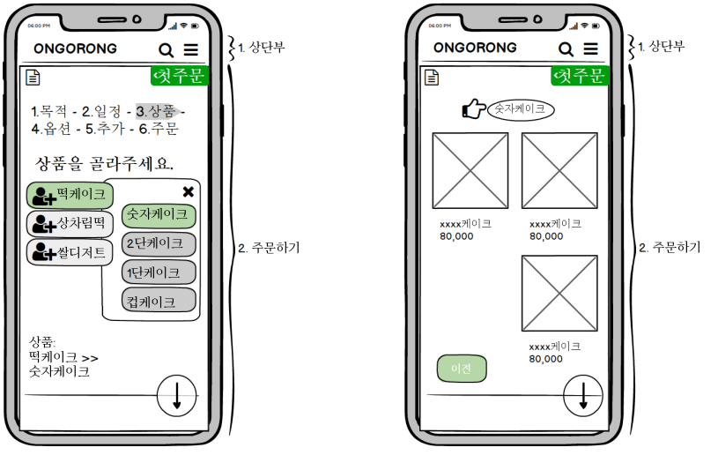
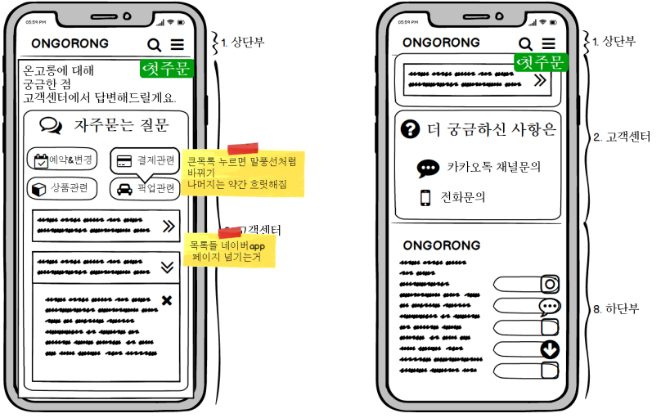
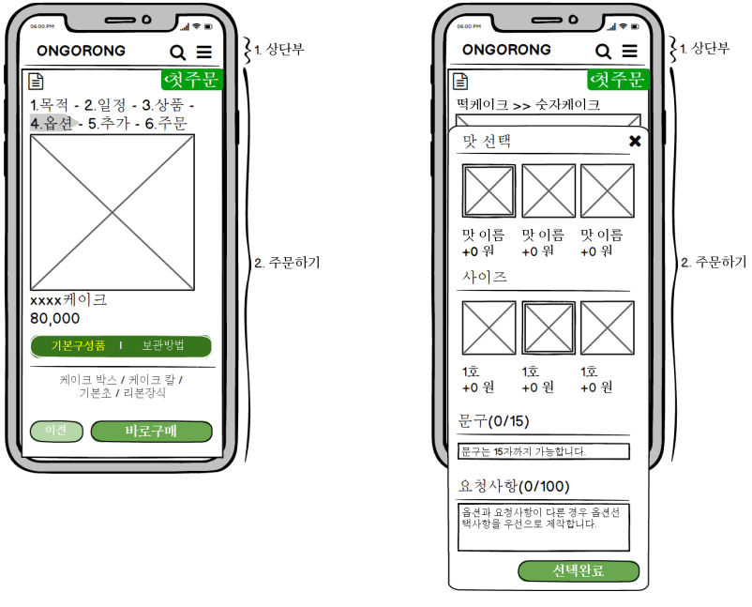
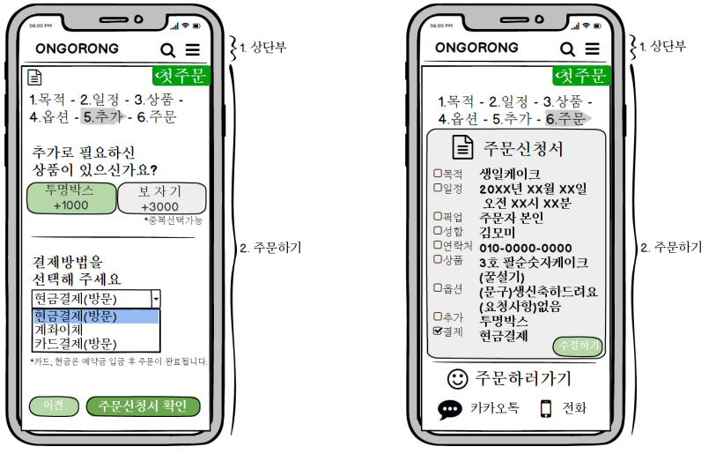
분석설계 - 모바일
서브2 서브4
서브3

Slide 10
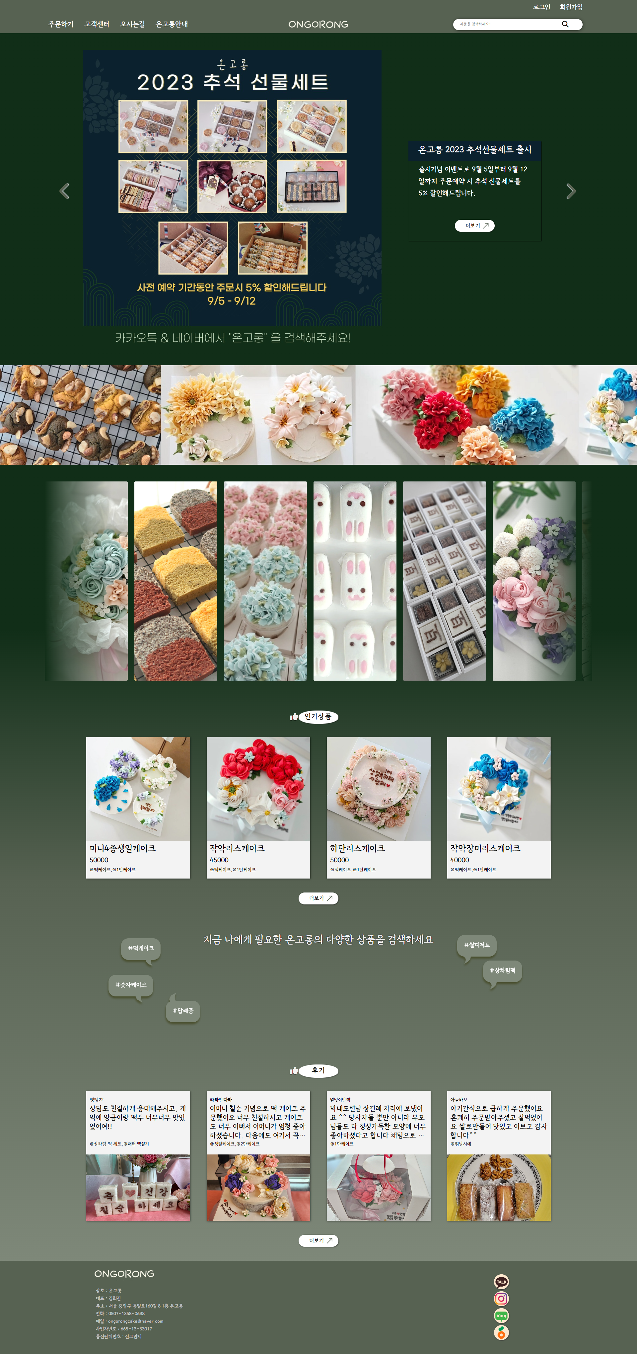
페이지 구현 - 메인
가로형 배너 구성
무한 스크롤 배너 구성
데이터는 js를 통해서 입력

Slide 11

페이지 구현 - 메인
인기상품, 후기
js를 이용해서 html 코드 입력
검색창
상단에 고정, 해당 위치에서 바운딩 되면 이동
‘scroll‘ 이벤트
화면이 일정 크기 이하로 줄어들면 위치이동 금지
'ResizeObserver‘ 이벤트
키워드 누르고 돋보기 누르면 해당 상품정보 제공

Slide 12
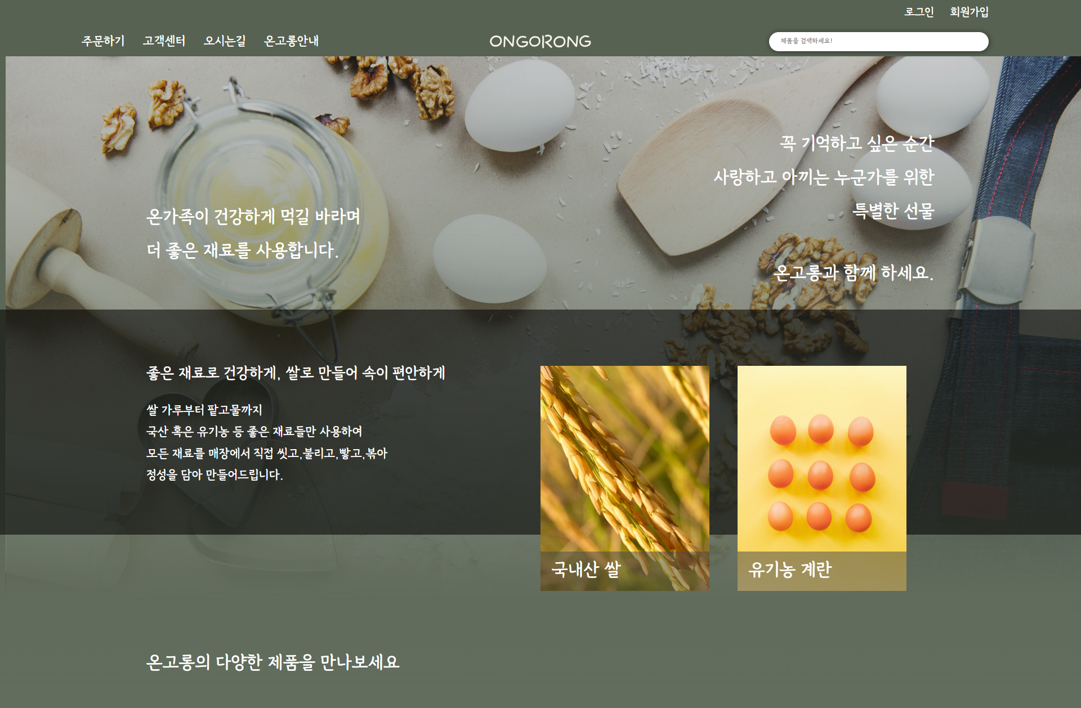
페이지 구현 – 서브1
상단부 setTimeOut()으로 순차적으로 나오기
재료이미지 왼쪽부터 무한스크롤
(애니메이션 사용)
animation: scroll-ani 20s linear 1s infinite;
이미지의 원활한 렌더링을 위해 will-change를 사용

Slide 13
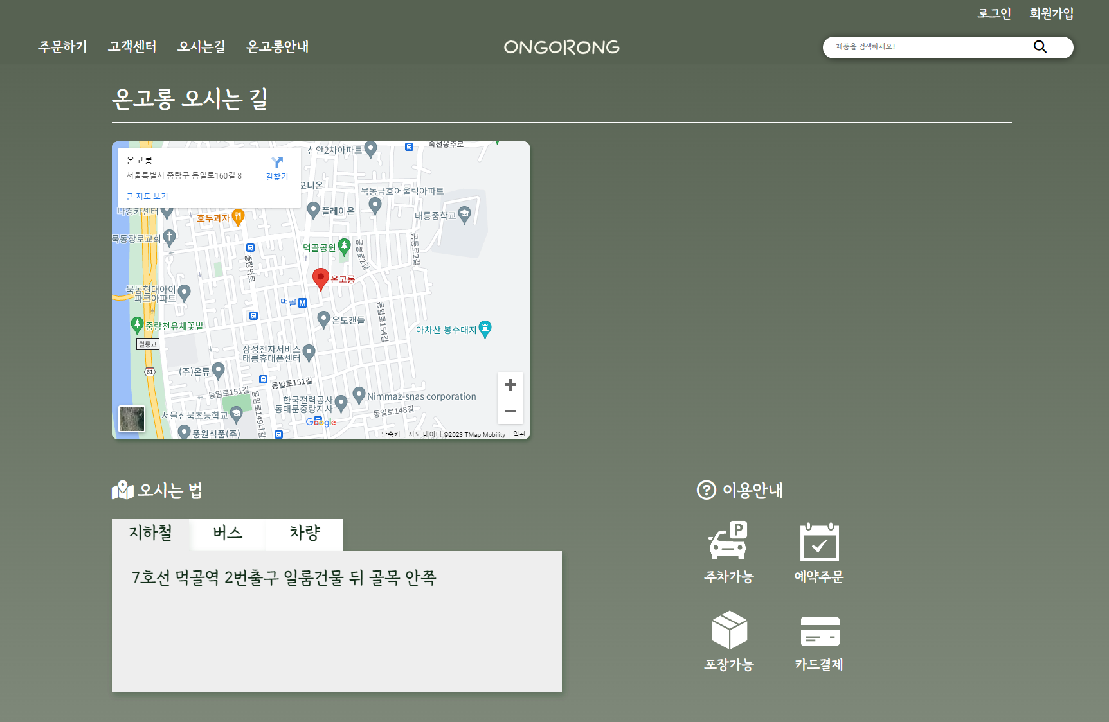
페이지 구현 – 서브2
오시는 길
Iframe으로 불러옴
오시는 법 Js로 탭 구성
서브타이틀 아이콘
폰트어썸을 가상요소로 사용
::after {
content: "\f0da";
font-family: "Font Awesome 5 Free";
font-weight: 900;
}

Slide 14
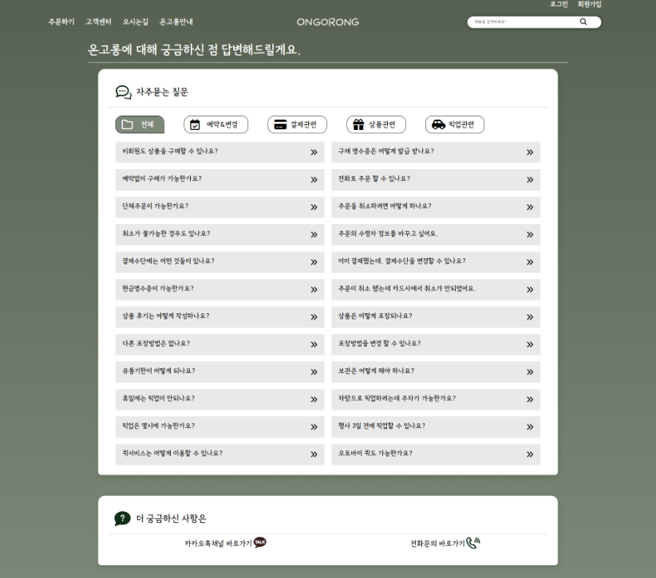
페이지 구현 – 서브3
서브타이틀 아이콘 애니메이션
카테고리 탭 누르면 해당 카테고리의 데이터만 화면에 보여줌
Switch case문 사용(조건 대상 5개)
질문리스트는 grid구성, 해당 질문 클릭 시
클릭한 요소의 위치 값에 따라 grid조정
let n = Math.floor(idx/2 + 1);
ele.style.gridRow = `${n}/${n+1}`;

Slide 15
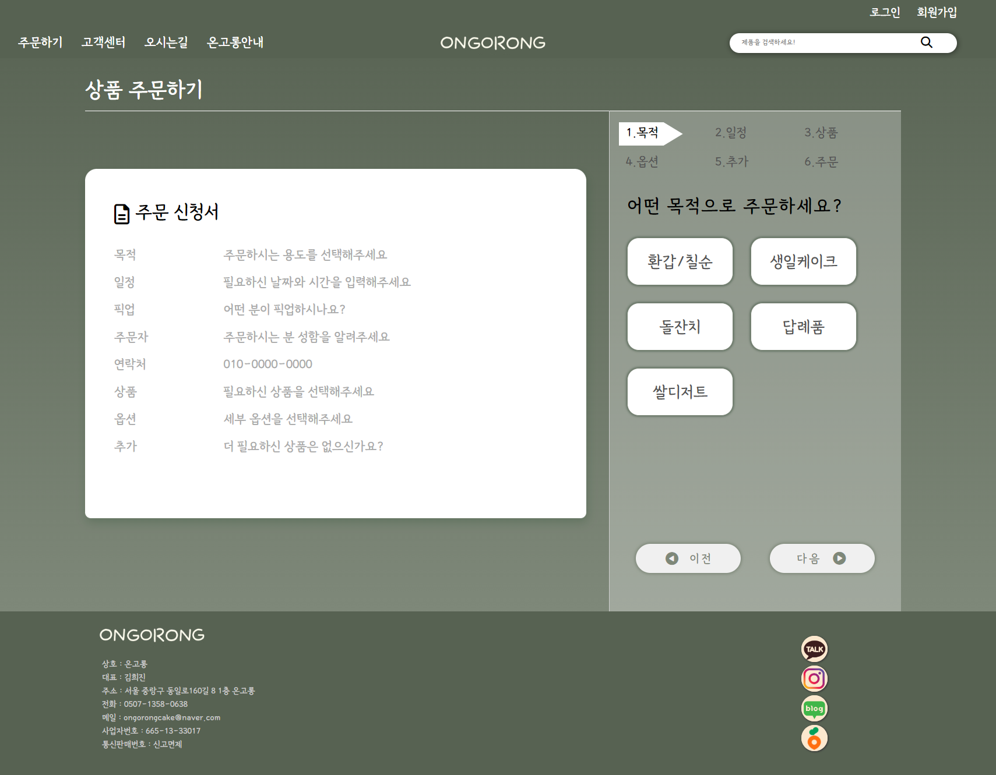
페이지 구현 – 서브4
왼쪽 주문 신청서 고정
오른쪽 주문 절차
Overflow:hidden으로 단계별 transform:transitionX();
위치이동
목적 클릭 후 다음 버튼 누르면
왼쪽 주문 신청서 업데이트

Slide 16
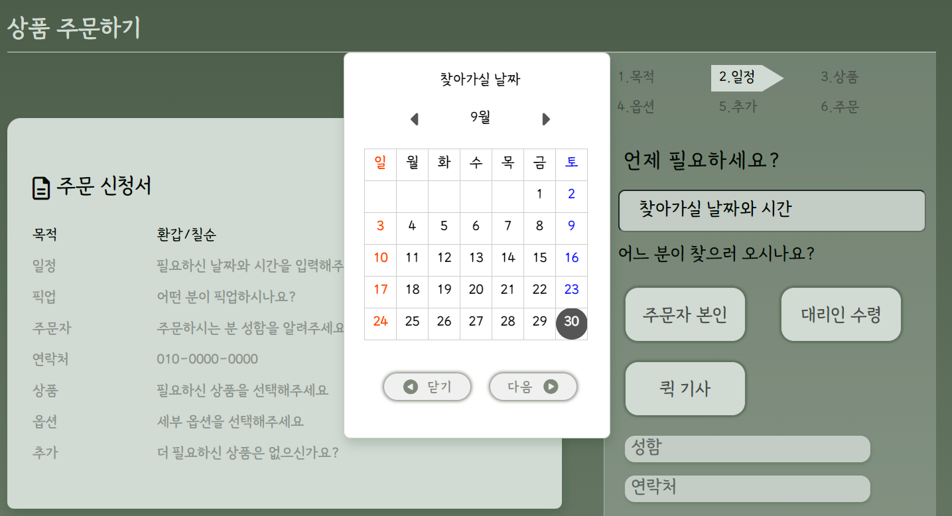
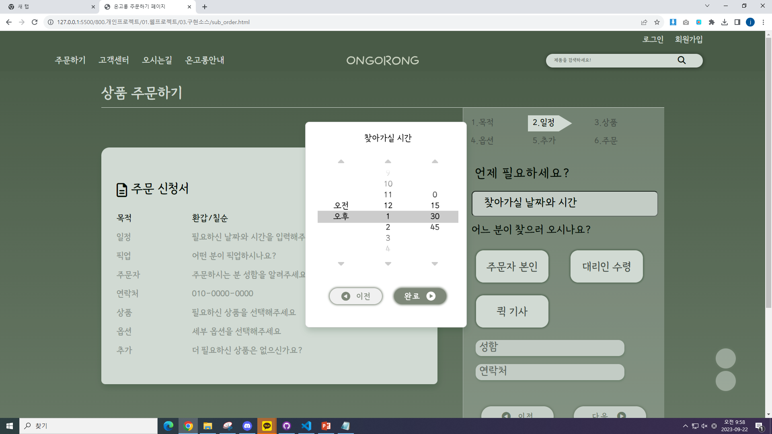
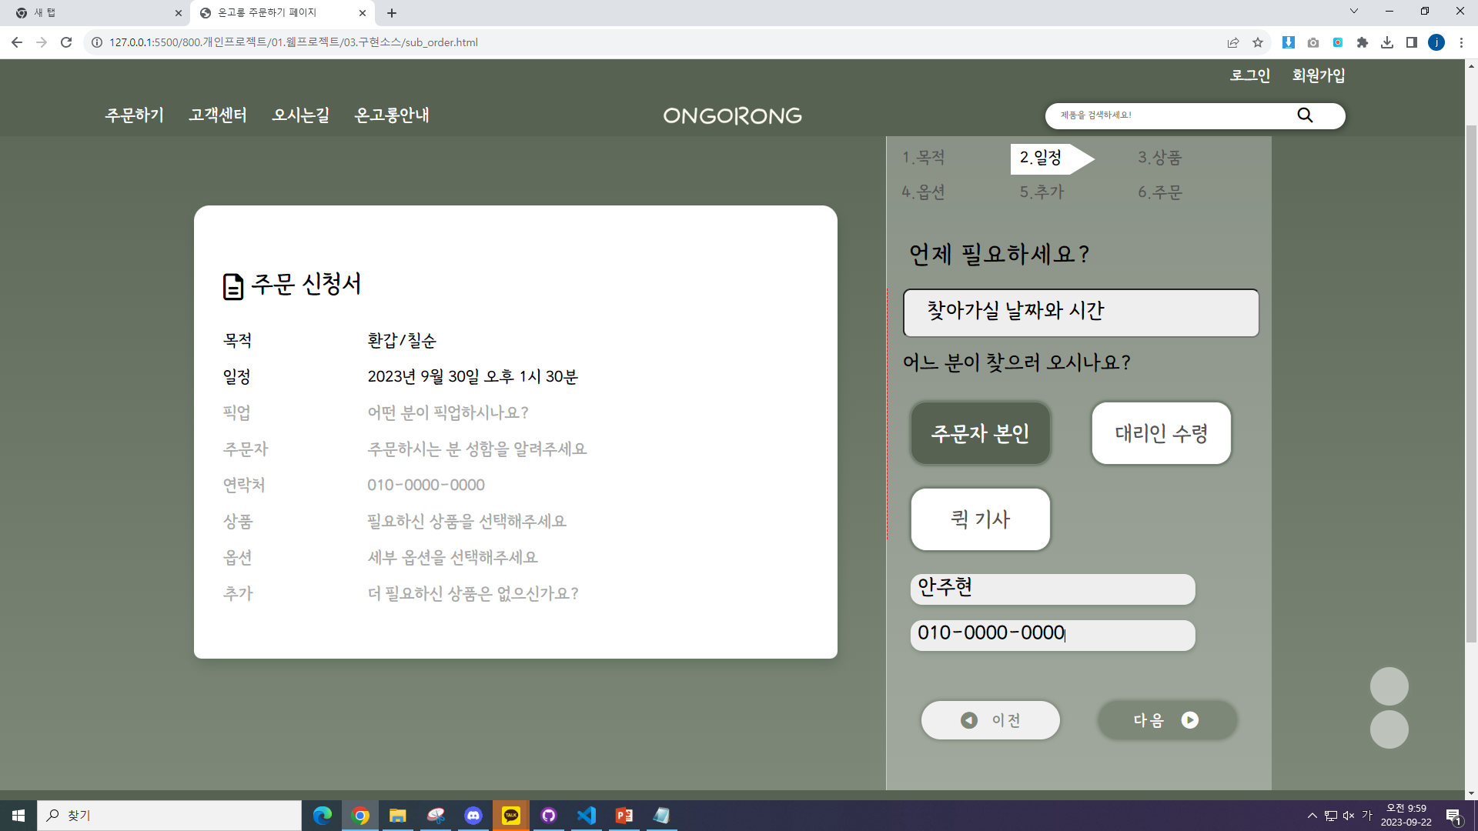
페이지 구현 – 서브4
날짜, 시간 클릭 시 화면 새창열림효과(배경 암전 및 z-index 증가)
날짜 선택->시간 선택 ->
주문서 업데이트
찾는 분 입력->성함 연락처 입력
다음 누르면 주문서 업데이트
이전,닫기 버튼 누르면 꺼짐

Slide 17
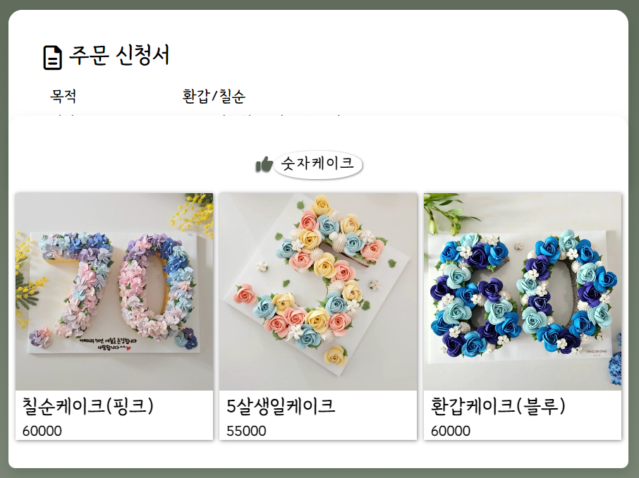
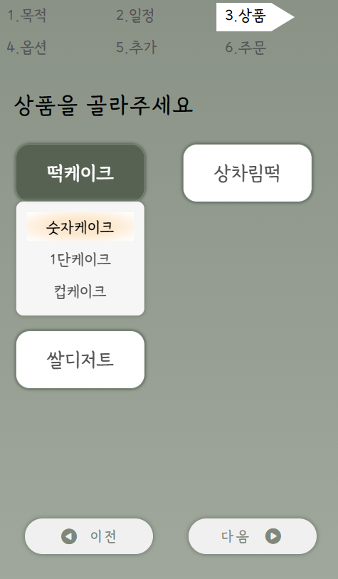
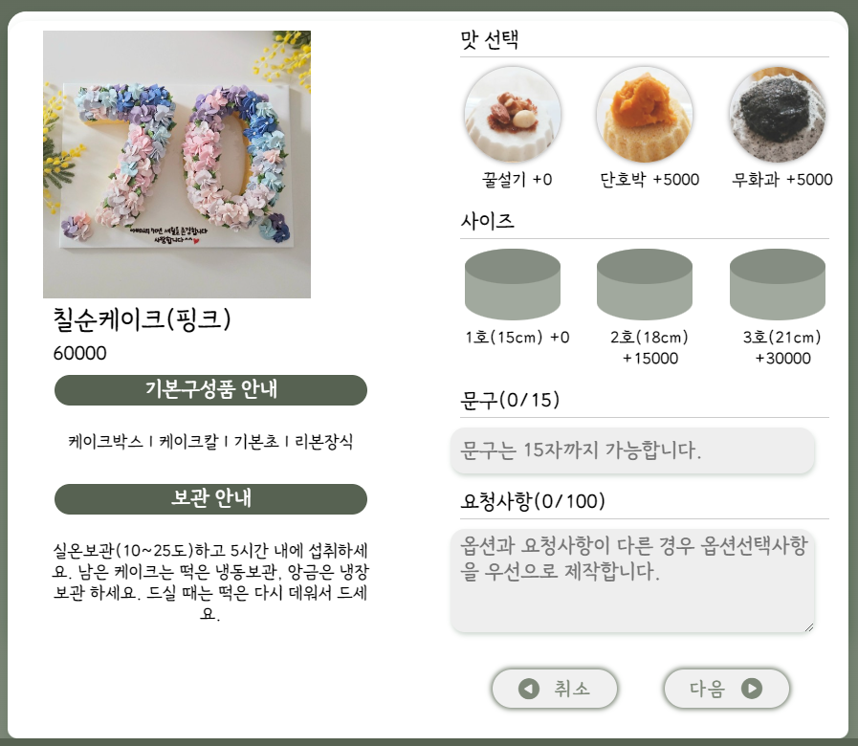
페이지 구현 – 서브4
상품 선택 시
1)서브 없는 경우 그대로 전달
2)서브 있는 경우 스타일 변경 후
서브 값을 다시 누르면 전달
클릭 한 상품에 해당하는 타이틀
상품정보를 3개까지 불러옴
개별 상품 누르면 이미지 가격정보를 그대로 가져오면서 옵션 선택 창 열림

Slide 18
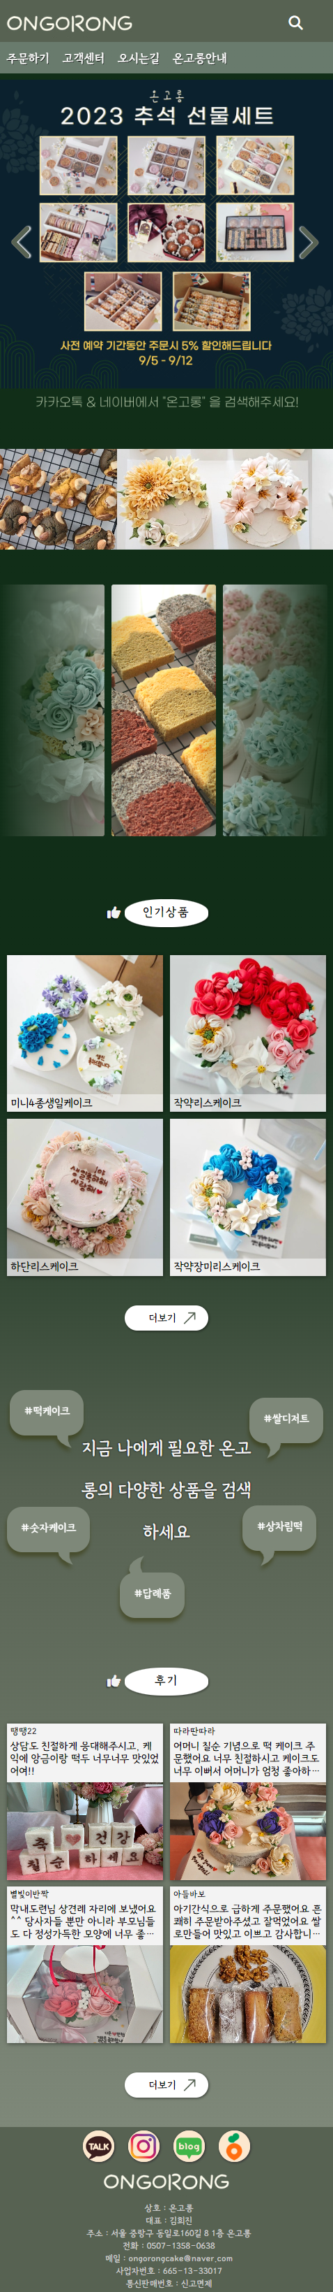
페이지 구현 – 메인(모바일)
상단메뉴 변경
배너 설명 삭제
인기상품 grid변경
제품정보 이미지 덮기
검색 원래 위치 고정
후기 내용 말 줄임

Slide 19
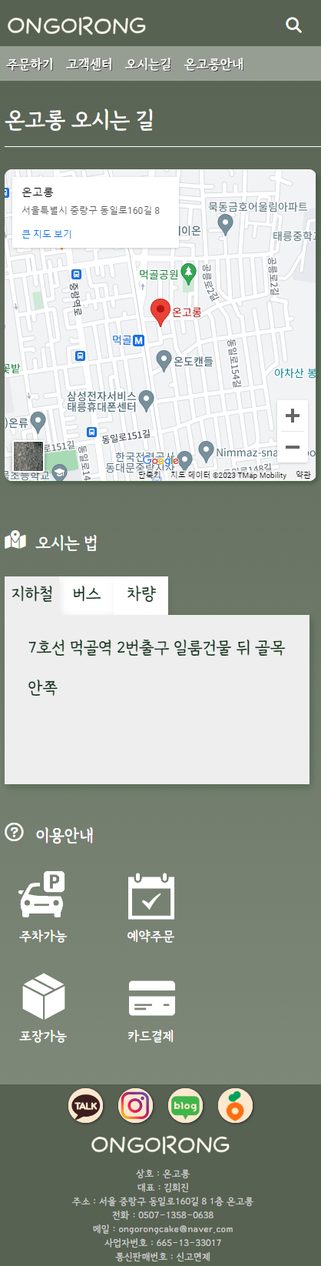
페이지 구현 – 서브2(모바일)
하단 설명 배치 변경
이용안내 아이콘
사이즈 별 아이콘 배열 변경
1050px이하
grid-template-columns: repeat(4, 1fr);
500px이하
grid-template-columns: repeat(2, 1fr);

Slide 20
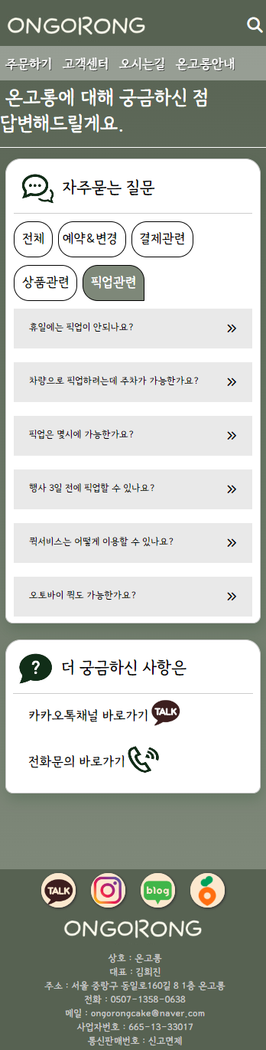
페이지 구현 – 서브3(모바일)
자주 묻는 질문 카테고리 아이콘 삭제
질문 그리드 변경
grid-template-columns:
repeat(1, 1fr);
궁금하신 사항
상하 배열 및 left정렬

Slide 21
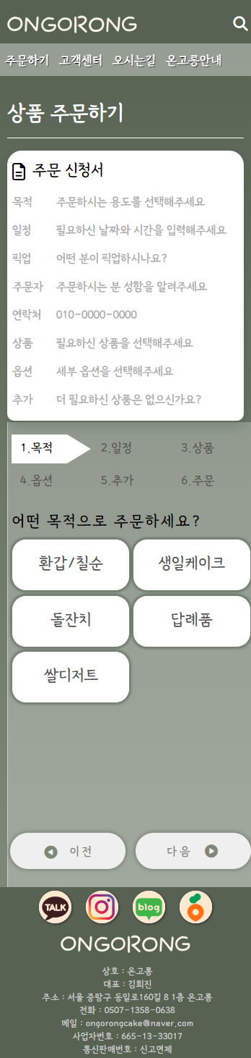
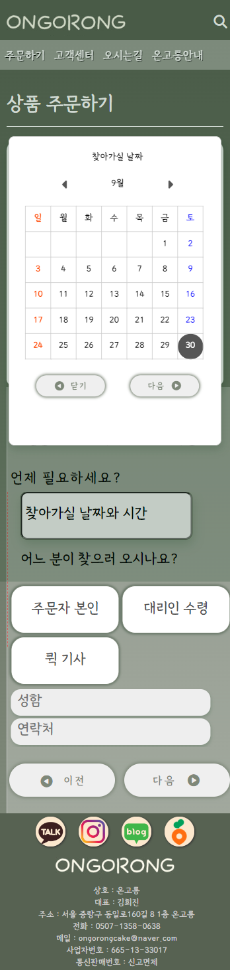
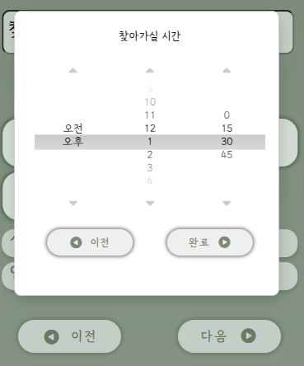
페이지 구현 – 서브4(모바일)
주문하기 상하 배열로 변경
달력박스 시간박스 스케일 조정

Slide 22
개선방향
주문하기 모바일 버전 구현
안내 모바일 버전 구현
3. 제품검색 페이지 추가
4. 회원가입 페이지 추가
5. 달력 및 시계 구현

